Slide 1
Меры защиты от электрического тока

Slide 2
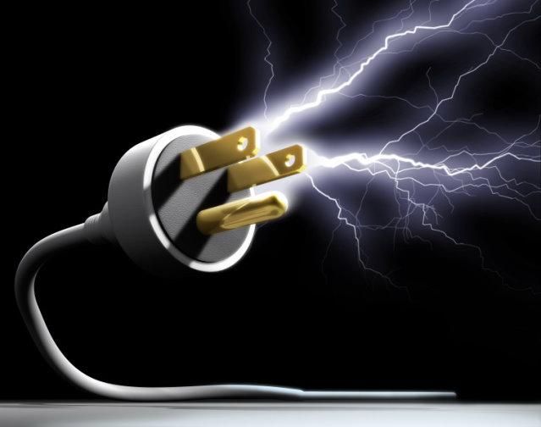
Что такое электрический ток?
Электрический ток – направленное движение заряженных частиц.

Slide 3
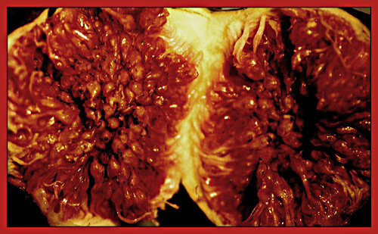
Факторы воздействия электрического тока на организм человека
Существует два вида электротравм: общие и местные. К общим относят электроудар, при котором процесс возбуждения различных групп мышц может привести к судорогам, остановке дыхания и остановке сердечной деятельности. Остановка сердца связана с фибрилляцией – хаотическим сокращением отдельных волокон сердечной мышцы (фибрилл). К местным травмам относят: ожоги, механические повреждения и электроофтальмию.

Slide 4
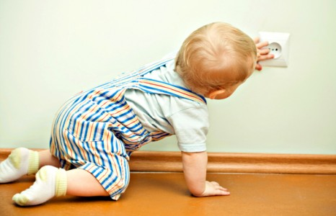
Безопасное напряжение
Для человека со средним сопротивлением тока (примерно 1 000 000 Ом) считается безопасным напряжение 36 вольт в сухом помещении и 12 вольт во влажном. Поражение током с большим напряжением может привести к летальному исходу.

Slide 5
Общие меры предосторожности от поражения электрическим током на уроке
Ученики должны пройти инструктаж по технике безопасного поведения.
Электрические приборы и оборудование должны быть исправны и использоваться только учителем либо под его надзором.
Розетки должны быть заземлены.
Все электроприборы и оборудование должны быть изолированы должным образом.

Slide 6
Индивидуальные меры предосторожности от поражения электрическим током на уроке
При контакте с электрооборудованием руки не должны быть мокрыми или влажными.
При включении и выключении света в кабинете необходимо убедиться в целостности изоляционного короба.
Без разрешения учителя не прикасаться к оборудованию, по которому протекает электрический ток(проектор, телевизор, магнитофон, монитор, компьютер).
Не прикасаться и не приближаться на расстояние менее 1 метра даже к выключенным из сети электроприборам, во избежание поражения статическим зарядом.

